Slide 1
แบบสำรวจริมทาง · Roadside Interview
ใช้งานแอปทีละขั้น
Step by Step
สำหรับน้อง ๆ ผู้สำรวจ — ทำตามภาพได้เลย ไม่ต้องท่องจำ
1
เข้าใช้งาน
2
เลือกจุดสำรวจ
3
ตอบทีละคำถาม
4
ตรวจสถานะ
โครงการวางผังเมืองรวม อำเภอบ้านไผ่ จังหวัดขอนแก่น
คู่มือผู้สำรวจ — Roadside Interview · บ้านไผ่
1

Slide 2
ภาพรวม
ภาพรวม — ทำ 4 ช่วงนี้วนไปเรื่อย ๆ
หนึ่งคัน = หนึ่งรอบ ใช้เวลาประมาณ 1–2 นาที · ทั้งหมด 35 ขั้น
1
2
3
4
เข้าใช้งาน
→
เลือกจุดสำรวจ
→
ตอบทีละคำถาม
→
ตรวจสถานะ
พิมพ์ชื่อ-นามสกุลของตัวเอง
ให้ตรงกันทุกครั้ง
แตะจุดที่ครูหรือพี่เลี้ยง
บอกไว้
แอปถามทีละข้อ
แตะเลือกไปเรื่อย ๆ
จุดเขียว = ผ่าน
จุดส้ม = ต้องกลับมาแก้
กฎทอง 3 ข้อ — จำแค่นี้พอ
1
พิมพ์ชื่อให้เหมือนเดิมทุกครั้ง
2
ต้นทาง–ปลายทางต้องมีหมุด
3
ก่อนเลิกงานดูให้เป็นจุดเขียวหมด
ถ้าพิมพ์ไม่ตรง งานที่เคยทำจะไม่ขึ้นมาให้เห็น
ไม่มีหมุด = ข้อมูลใช้ไม่ได้ ต้องกลับมาแก้
ถ้ายังมีจุดส้ม แปลว่ายังมีของค้าง
คู่มือผู้สำรวจ — Roadside Interview · บ้านไผ่
2

Slide 3
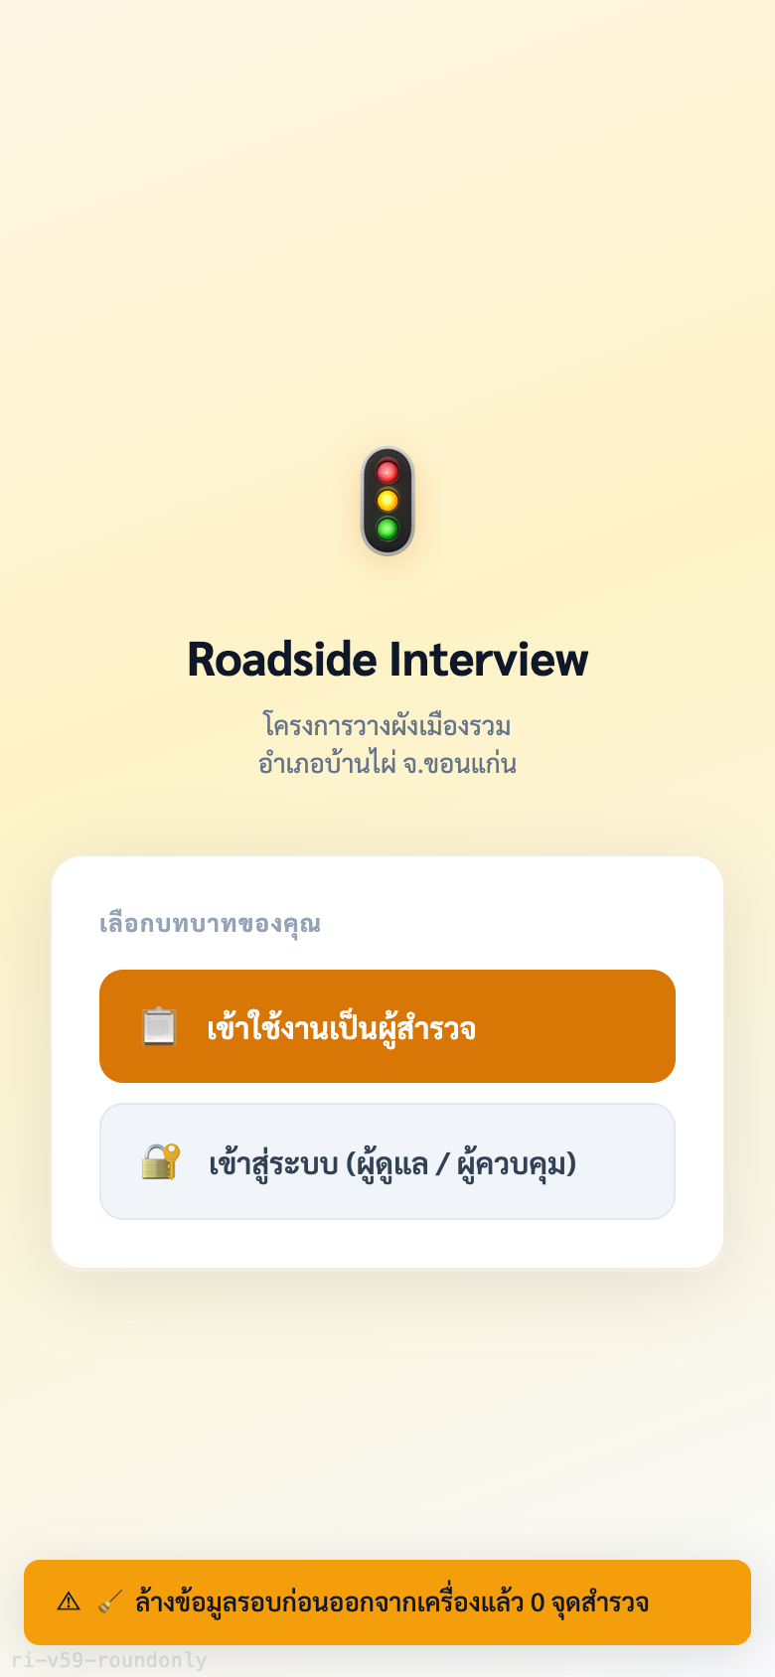
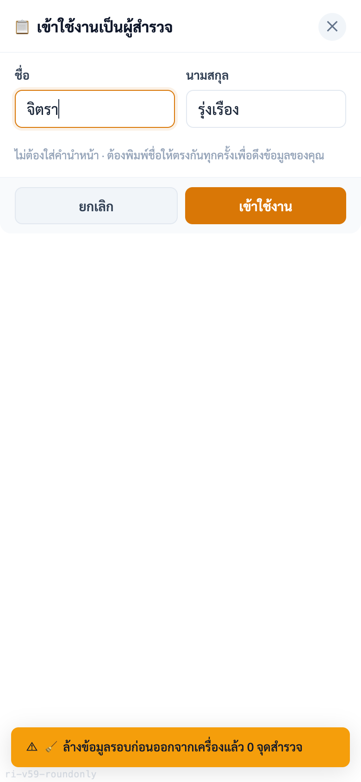
เริ่มต้น
ขั้นที่ 1–3 จาก 35
เปิดแอป แล้วบอกว่าคุณเป็นใคร
ทำครั้งเดียวตอนเริ่มงานแต่ละวัน
เลือกบทบาทของตัวเอง
พิมพ์ชื่อของตัวเอง
2
1
แตะปุ่มสีส้ม “เข้าใช้งานเป็นผู้สำรวจ”
2
พิมพ์ ชื่อ และ นามสกุล — ไม่ต้องใส่ นาย / นางสาว / ด.ช.
3
ปุ่มล่างที่มีรูปกุญแจเป็นของครูหรือพี่เลี้ยง — ไม่ต้องแตะ
3
แตะปุ่ม “เข้าใช้งาน”
1
สะกดให้เหมือนเดิมทุกครั้ง เว้นวรรคเท่าเดิม
ไม่ต้องใช้รหัสผ่าน
พิมพ์ไม่ตรง = งานเก่าไม่ขึ้นมาให้เห็น
คู่มือผู้สำรวจ — Roadside Interview · บ้านไผ่
3

Slide 4
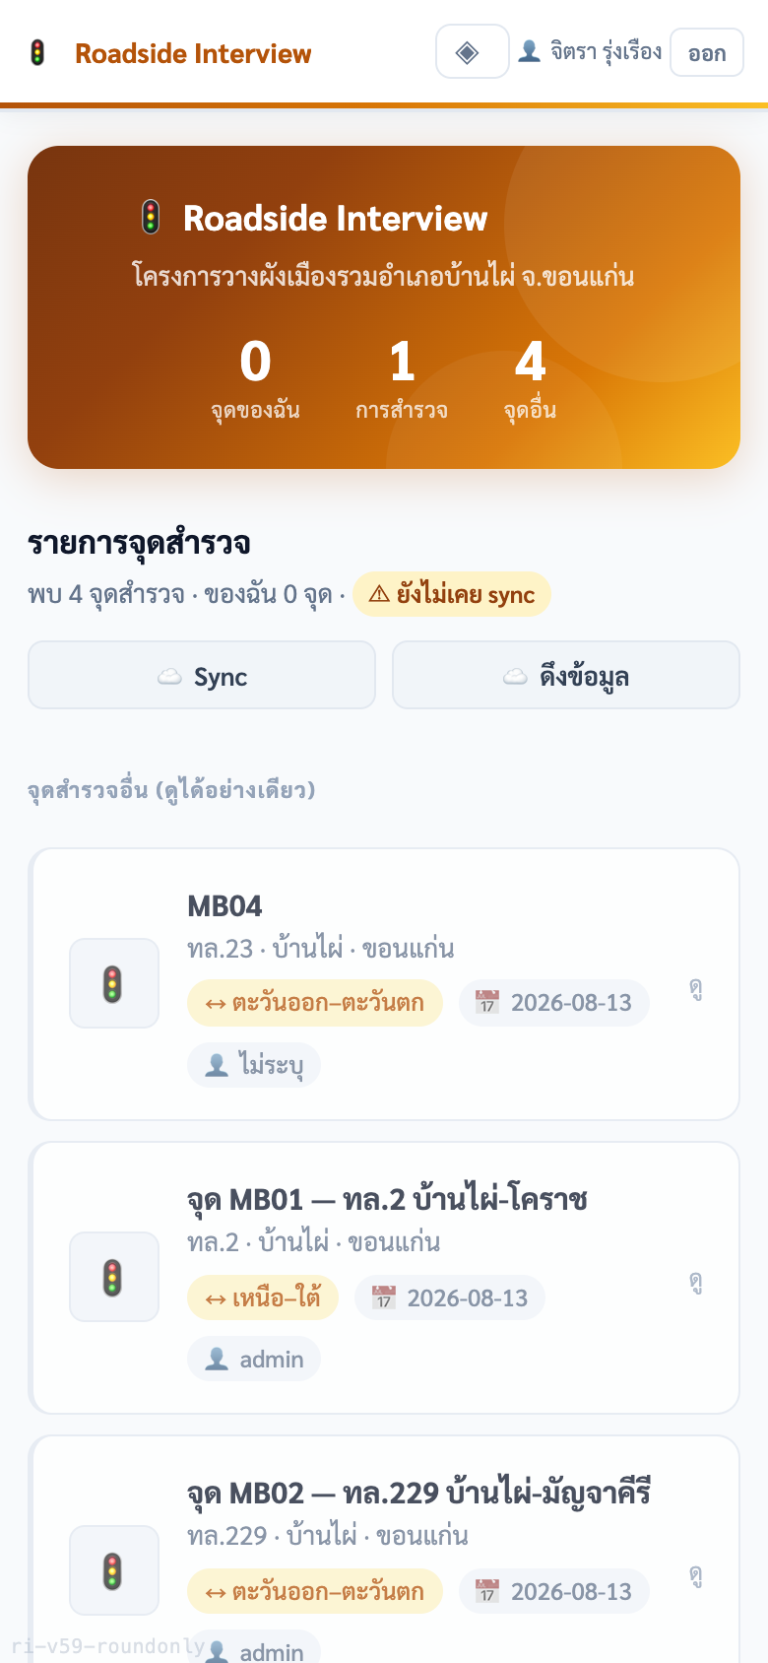
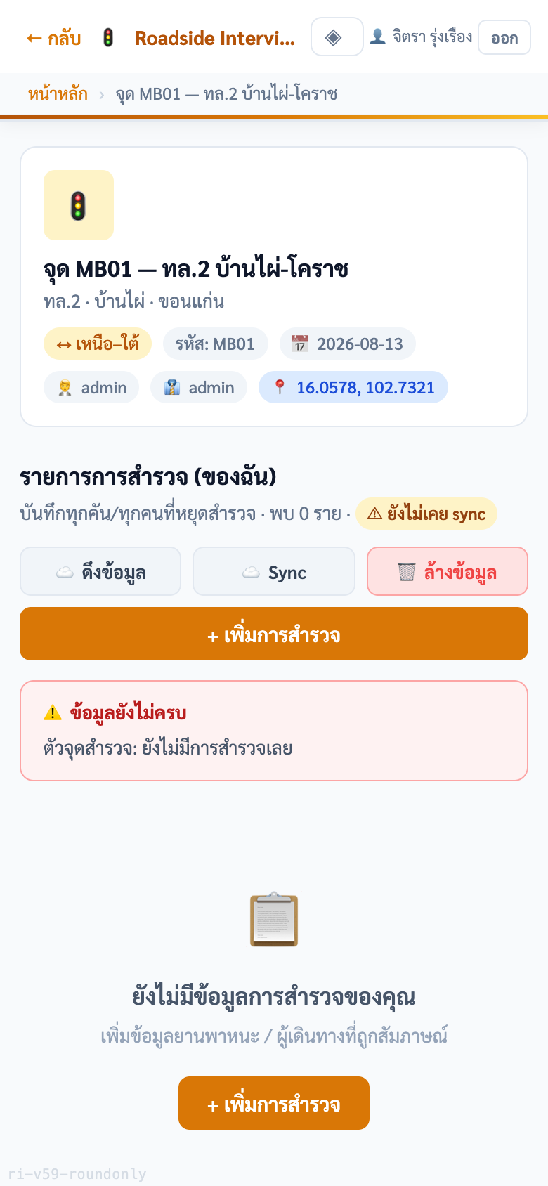
เริ่มต้น
ขั้นที่ 4–5 จาก 35
เลือกจุดสำรวจ แล้วเริ่มบันทึก
จุดสำรวจคือมุมถนนที่น้องยืนอยู่
เลือกจุดที่ตัวเองประจำอยู่
เริ่มบันทึกรถคันแรก
4
แตะการ์ดจุดสำรวจของตัวเอง
5
แตะ “+ เพิ่มการสำรวจ”
ดูชื่อจุดกับชื่อถนนให้ตรงกับที่พี่เลี้ยงบอก
ถ้ายังไม่เห็นจุดของตัวเอง แตะ “ดึงข้อมูล” ด้านบนก่อน
แตะทุกครั้งที่จะเริ่มรถคันใหม่
แถบชมพู “ข้อมูลยังไม่ครบ” เป็นเรื่องปกติตอนที่ยังไม่มีข้อมูล
4
5
เลือกผิดจุด = ข้อมูลไปอยู่ผิดที่
คู่มือผู้สำรวจ — Roadside Interview · บ้านไผ่
4

Slide 5
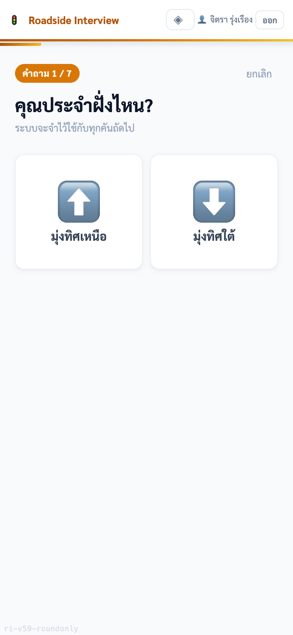
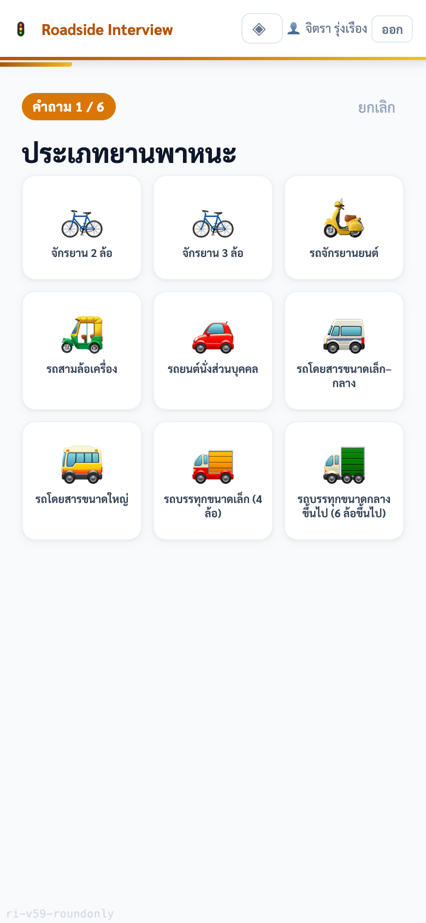
ตอบคำถาม
ขั้นที่ 6–7 จาก 35
แอปจะถามทีละคำถาม — แตะเลือกไปเรื่อย ๆ
มีทั้งหมด 6–7 คำถามต่อรถหนึ่งคัน
คุณยืนอยู่ฝั่งไหน?
รถคันนี้เป็นรถประเภทไหน?
6
แตะทิศที่รถ “กำลังวิ่งไป” ไม่ใช่ทิศที่รถวิ่งมา
7
7
ดูรูปแล้วแตะให้ตรงกับรถที่จอดอยู่ตรงหน้า
6
ถามครั้งเดียวตอนเริ่ม แล้วแอปจะจำไว้ให้ทุกคันถัดไป
ถ้าไม่แน่ใจระหว่างรถบรรทุกเล็กกับใหญ่ ให้นับล้อ
เลือกแล้วแอปจะไปคำถามถัดไปเอง
คู่มือผู้สำรวจ — Roadside Interview · บ้านไผ่
5

Slide 6
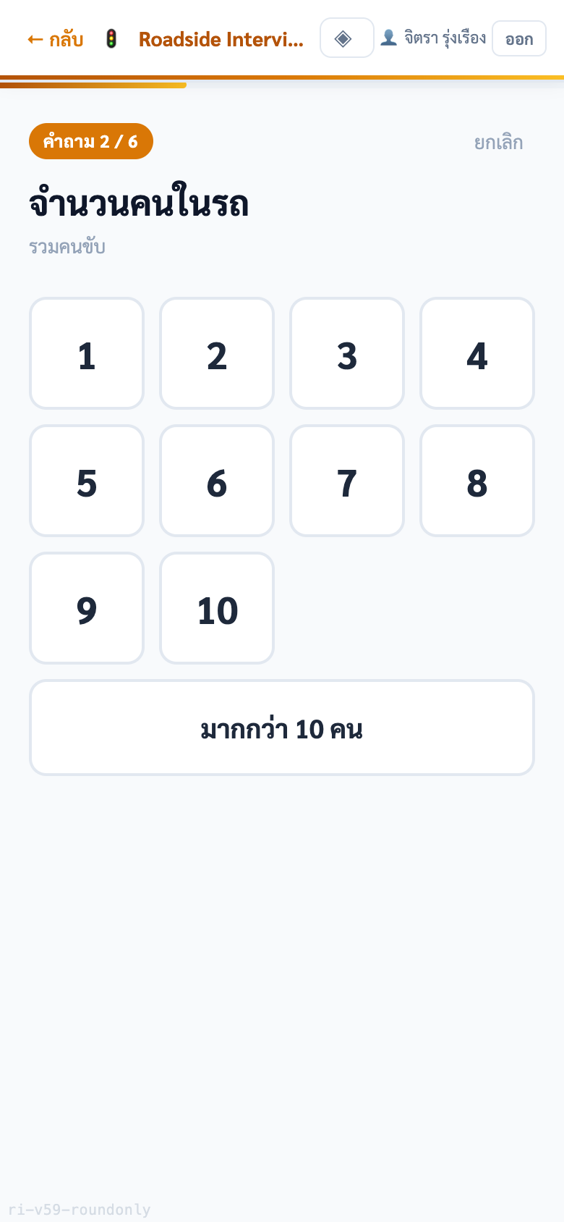
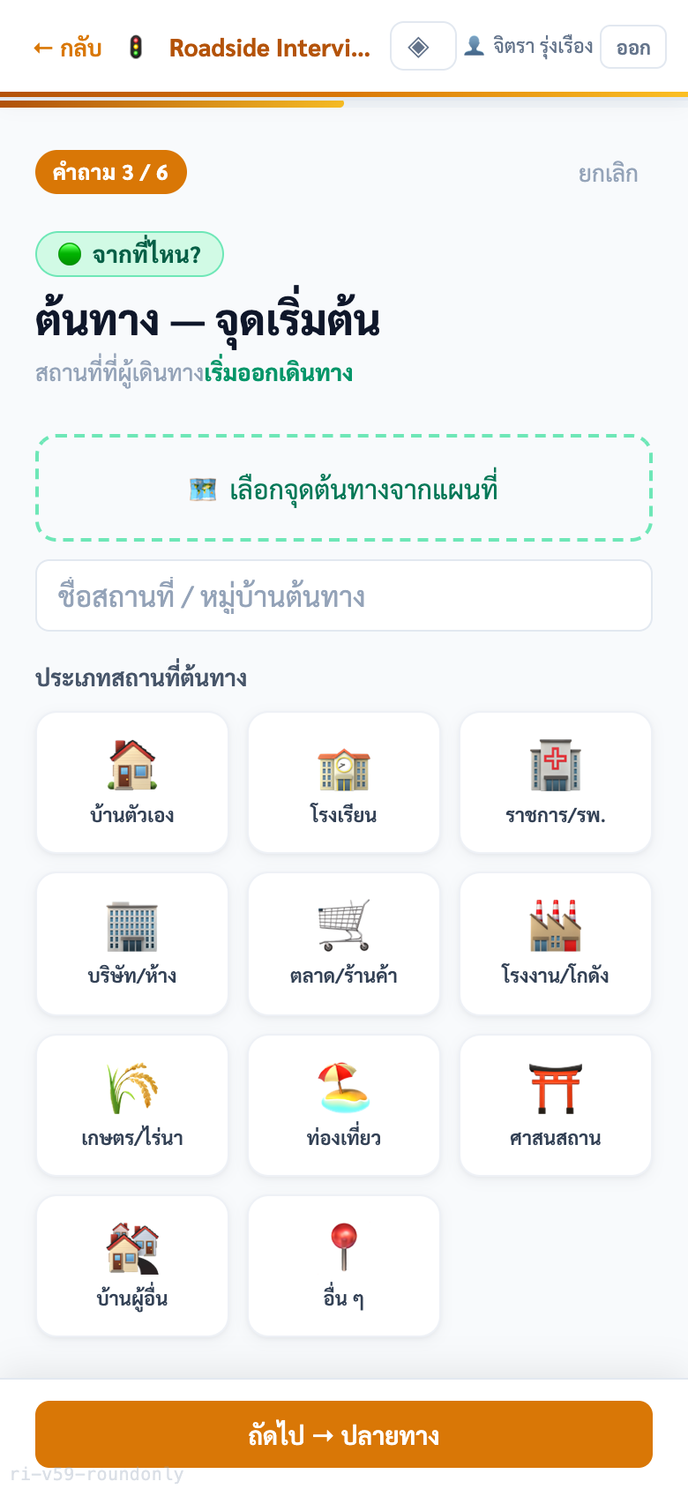
ตอบคำถาม
ขั้นที่ 8–10 จาก 35
จำนวนคนในรถ และจุดต้นทาง
ต้นทาง = ที่ที่เขา “ออกเดินทางมา”
ในรถมีกี่คน? (รวมคนขับ)
ต้นทาง — เขาออกเดินทางมาจากไหน?
8
8
แตะตัวเลขจำนวนคนที่นั่งมาในรถ
9
แถบส้ม = เปิดแผนที่เพื่อค้นหาสถานที่ ← ใช้อันนี้เป็นหลัก
9
10
ช่องขาว = พิมพ์ชื่อสถานที่ ใช้เฉพาะตอนหาในแผนที่ไม่เจอจริง ๆ
นับทุกคนที่อยู่ในรถ รวมคนขับด้วย
ถ้ามากกว่า 10 คน แตะปุ่มล่างสุดแล้วพิมพ์ตัวเลขเอง
10
หน้าถัดไปคือวิธีหาสถานที่ — ตั้งใจดูให้ดี
คู่มือผู้สำรวจ — Roadside Interview · บ้านไผ่
6

Slide 7
หาสถานที่
หาสถานที่ยังไงให้เจอ — ค้นทีละชั้น
อย่าข้ามชั้น! เริ่มจากชั้น 1 เสมอ เพราะเร็วที่สุดและแม่นที่สุด
ชั้นที่ 1
ชั้นที่ 2
ชั้นที่ 3
พิมพ์แล้วรอ
แตะปุ่ม “ค้นหา”
แตะ “ค้นเพิ่มใน Google”
→
→
ค้นจากสถานที่ในเครื่อง
(บ้านไผ่และใกล้เคียง 2,000 กว่าแห่ง)
ค้นเพิ่มจากแผนที่ Longdo
ค้นจากฐานข้อมูล Google
เร็วที่สุด · ไม่ต้องใช้เน็ต
ใช้เมื่อชั้น 1 ไม่เจอ
ใช้เมื่อชั้น 2 ยังไม่เจอ
ยังไม่เจออีก?
แตะ “➕ เพิ่ม … เป็นสถานที่ใหม่” แล้วแตะบนแผนที่เพื่อปักหมุดเอง — วิธีนี้ใช้ได้เสมอ และอีก 3 หน้าถัดไปจะสอนทีละขั้น
เคล็ดลับ: พิมพ์คำสั้น ๆ ได้ผลดีกว่า — พิมพ์ “โรงพยาบาล” ดีกว่าพิมพ์ “โรงพยาบาลบ้านไผ่ อำเภอบ้านไผ่ ขอนแก่น”
คู่มือผู้สำรวจ — Roadside Interview · บ้านไผ่
7

Slide 8
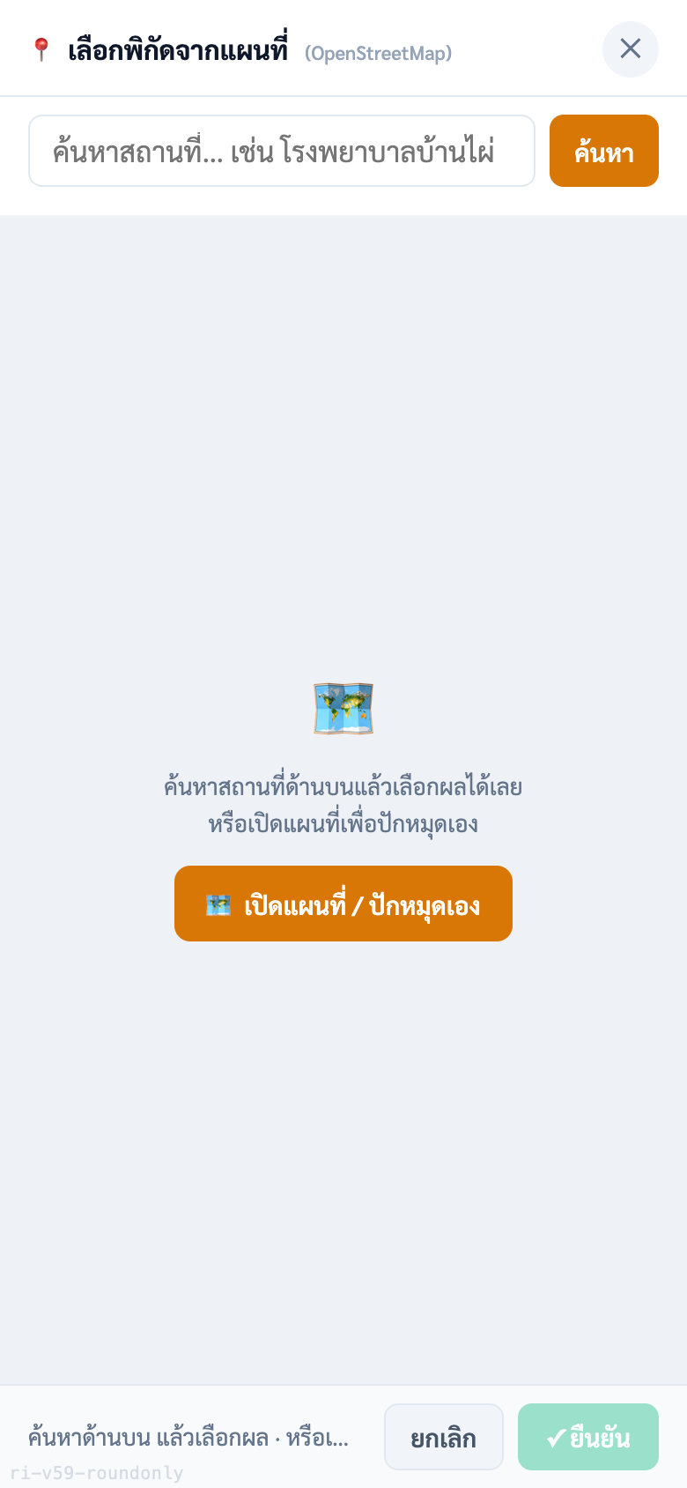
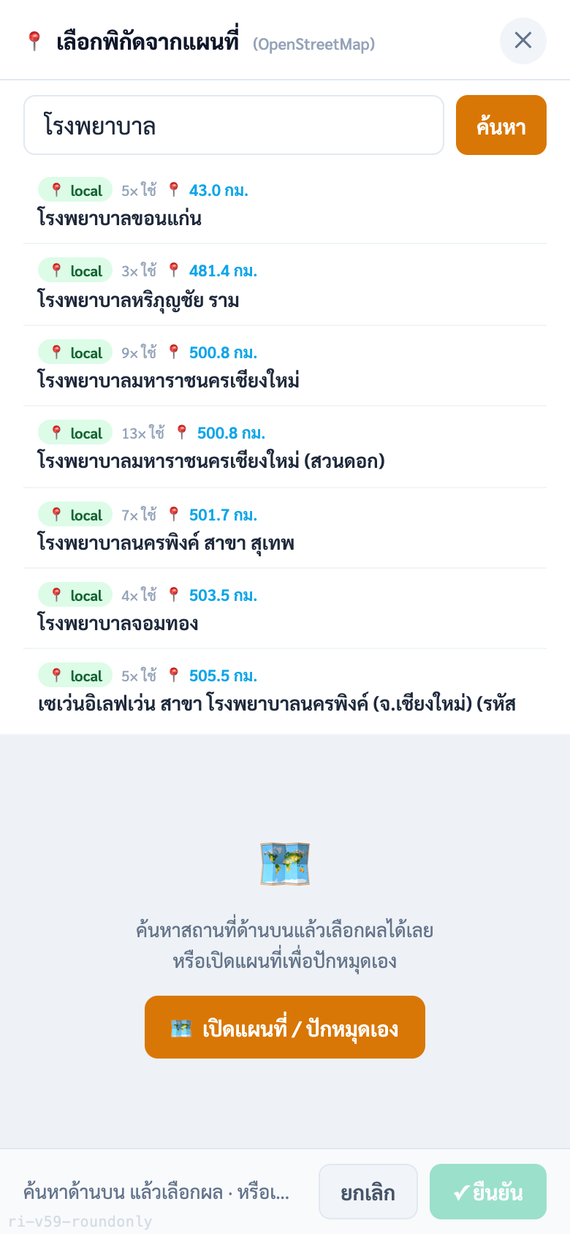
หาสถานที่
ขั้นที่ 11–12 จาก 35
ชั้นที่ 1 — พิมพ์แล้วรอ (ค้นในเครื่อง)
ทำแค่พิมพ์ ไม่ต้องแตะอะไรเพิ่ม
พิมพ์ชื่อสถานที่
แตะชื่อที่ใช่จากรายการ
11
12
11
พิมพ์ในช่องบนสุด สั้น ๆ เช่น “โรงพยาบาล”, “ตลาด”, “โรงเรียน”
12
แตะรายการที่ชื่อตรงที่สุดและอยู่ใกล้ที่สุด
ผลลัพธ์จะขึ้นเองทันทีขณะพิมพ์
ป้าย local สีเขียว = มีชื่อนี้อยู่ในเครื่องแล้ว เชื่อถือได้
ตัวเลขคือระยะห่างโดยประมาณ
เจอตรงนี้ = จบ ไม่ต้องทำชั้นอื่น
คู่มือผู้สำรวจ — Roadside Interview · บ้านไผ่
8

Slide 9
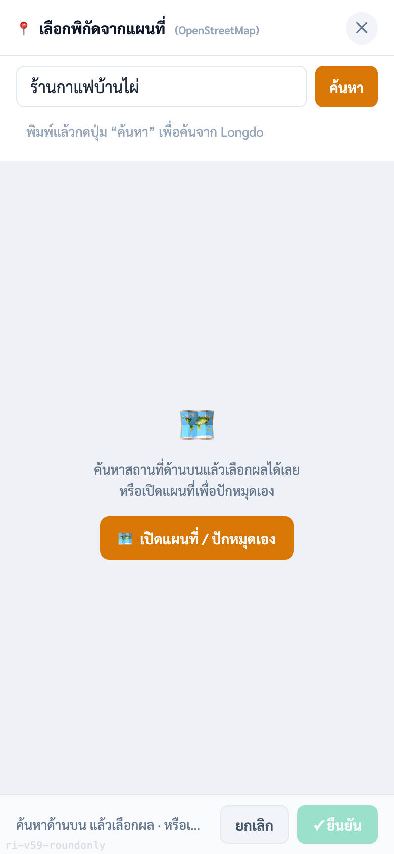
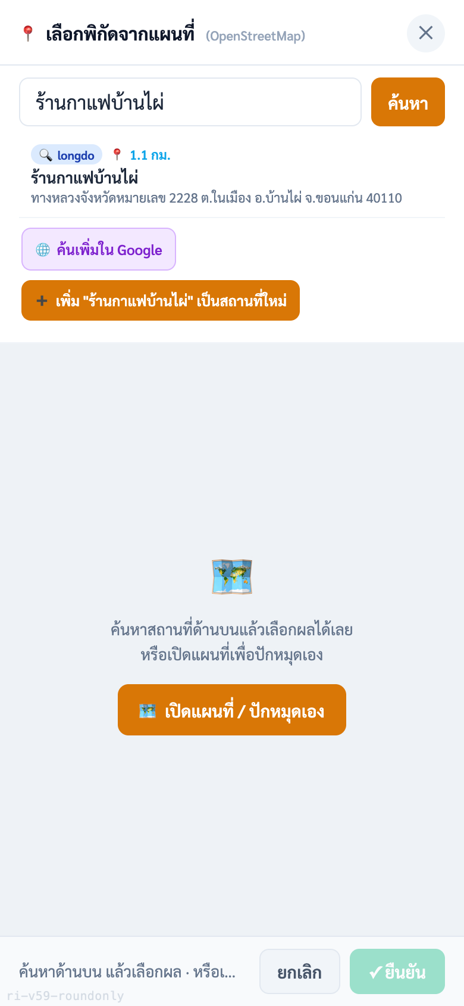
หาสถานที่
ขั้นที่ 13–14 จาก 35
ชั้นที่ 2 — แตะปุ่ม “ค้นหา”
ใช้เมื่อพิมพ์แล้วไม่มีรายการขึ้นมาเลย
ไม่มีรายการขึ้นมาเลย
ผลใหม่ขึ้นมาแล้ว
13
14
13
แตะปุ่มส้ม “ค้นหา” ที่อยู่ขวามือของช่องพิมพ์
14
แตะรายการที่ใช่
ถ้าจอขึ้นว่า “พิมพ์แล้วกดปุ่มค้นหา” แปลว่าในเครื่องไม่มีชื่อนี้
ป้าย longdo สีฟ้า = มาจากแผนที่ภายนอก
ดูที่อยู่ใต้ชื่อประกอบด้วย ว่าอยู่บ้านไผ่จริงไหม
ขั้นนี้ต้องมีอินเทอร์เน็ต
คู่มือผู้สำรวจ — Roadside Interview · บ้านไผ่
9

Slide 10
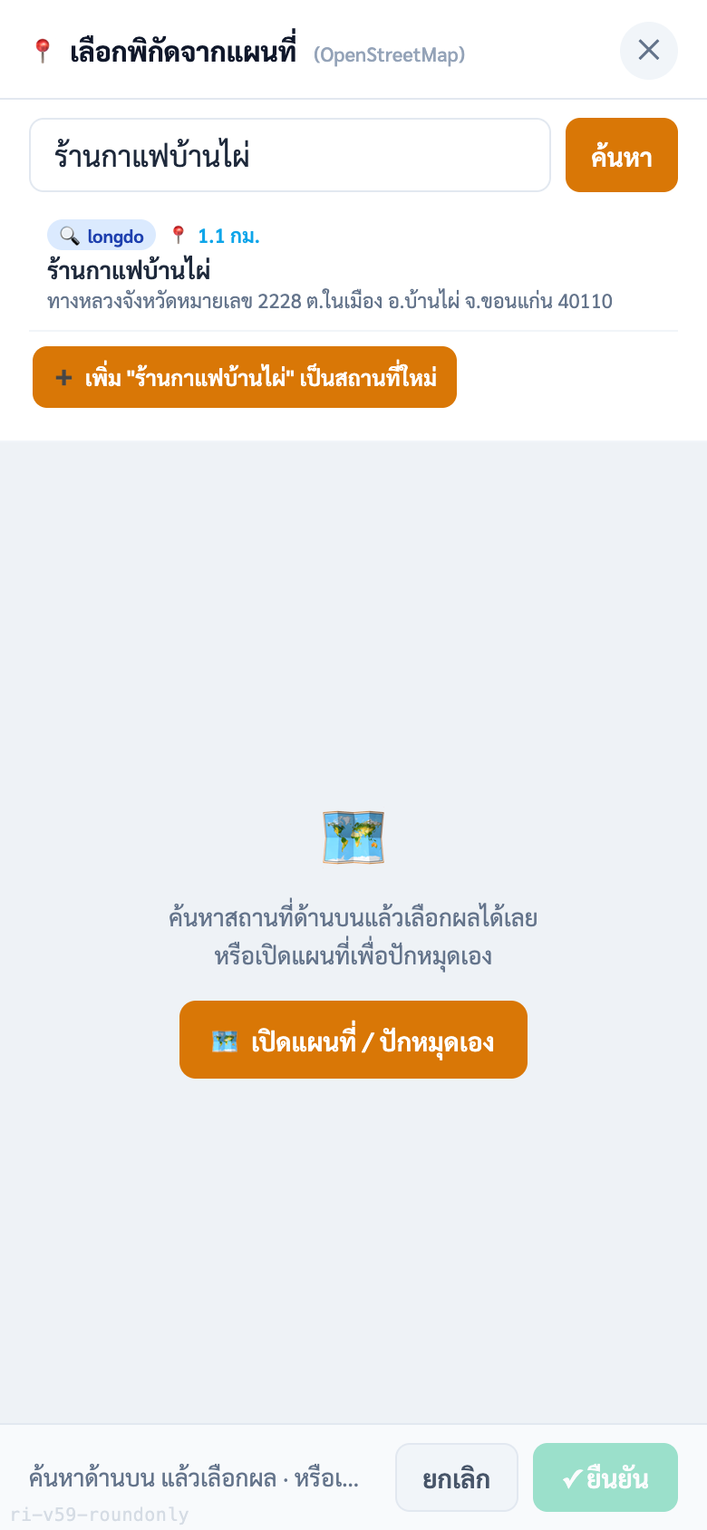
หาสถานที่
ขั้นที่ 15–16 จาก 35
ชั้นที่ 3 — แตะ “ค้นเพิ่มใน Google”
ใช้เมื่อชั้น 2 ยังไม่เจอสิ่งที่ต้องการ
ยังไม่ใช่ที่ต้องการ
ได้ผลจาก Google
16
15
15
แตะปุ่มสีม่วง “ค้นเพิ่มใน Google”
16
แตะรายการที่ใช่ได้เลย จบขั้นตอนการค้นหา
ปุ่มนี้จะโผล่ขึ้นมาหลังกด “ค้นหา” แล้วเท่านั้น
อยู่ใต้รายการผลลัพธ์ · แตะได้ครั้งเดียวต่อการค้นหนึ่งครั้ง
Google รู้จักร้านค้าและสถานที่เล็ก ๆ มากกว่าสองชั้นแรก
คู่มือผู้สำรวจ — Roadside Interview · บ้านไผ่
10

Slide 11
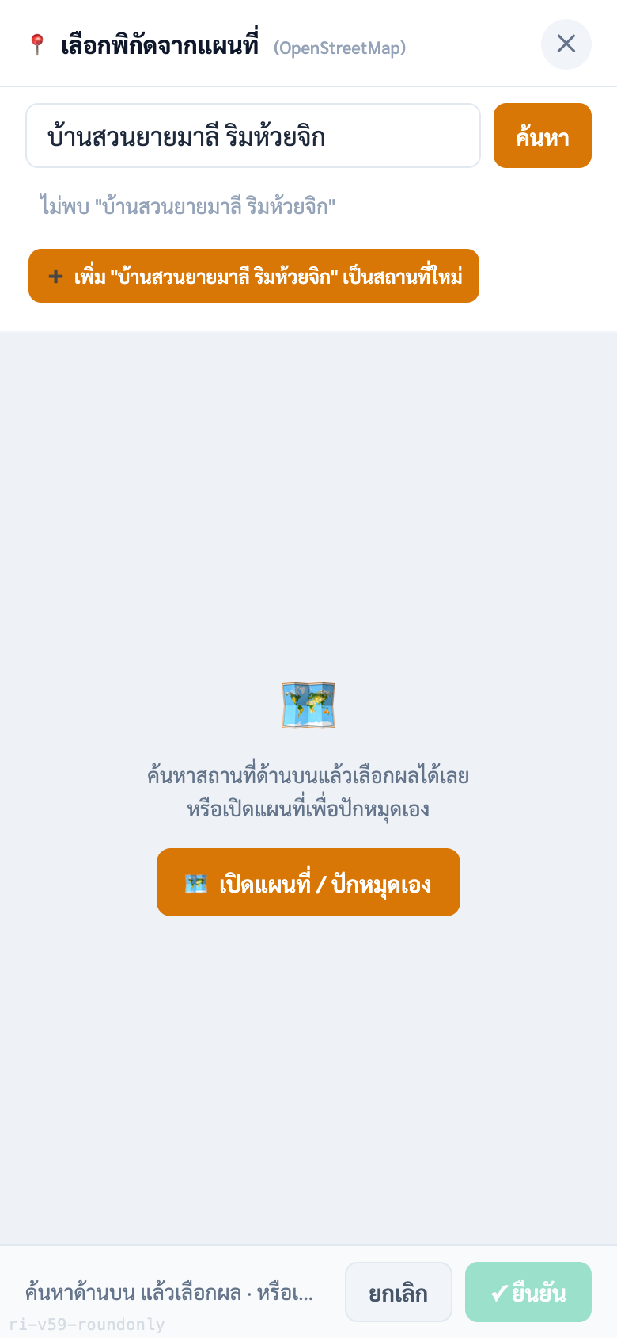
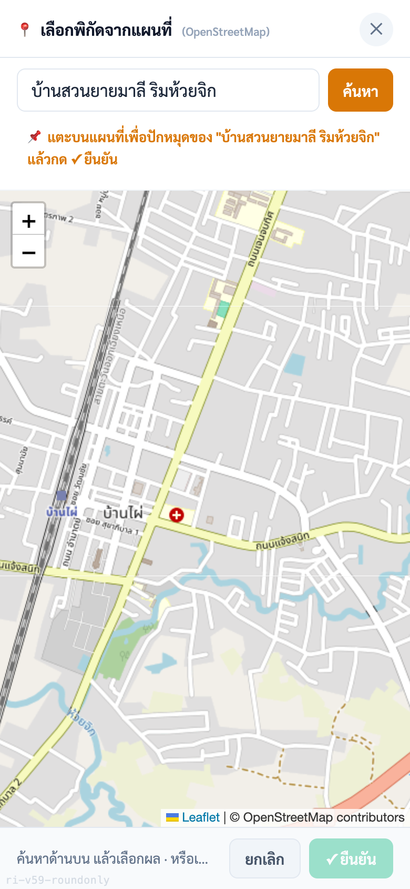
หาสถานที่
ขั้นที่ 17–19 จาก 35
ค้นครบ 3 ชั้นแล้วยังไม่เจอ → ปักหมุดเอง
เช่น บ้านในซอย ไร่นา หรือสวนที่ไม่มีชื่อในแผนที่
ขึ้นว่า “ไม่พบ …” แปลว่าค้นครบทุกชั้นแล้ว
แผนที่จะเปิดขึ้นมา
17
19
18
17
อ่านข้อความ “ไม่พบ …” เพื่อยืนยันว่าค้นครบแล้วจริง
19
อ่านข้อความสีแดง จะบอกชื่อสถานที่ที่กำลังจะปักหมุด
18
แตะปุ่มส้ม “เพิ่ม … เป็นสถานที่ใหม่”
ใช้สองนิ้วซูมเข้า–ออก และลากแผนที่ไปยังบริเวณที่ต้องการ
ปุ่มนี้จะใช้ชื่อที่เราพิมพ์ไว้เป็นชื่อสถานที่ใหม่
พิมพ์ชื่อให้คนอื่นอ่านรู้เรื่องก่อนแตะ
ถามผู้ให้สัมภาษณ์ว่าอยู่ใกล้อะไร แล้วซูมไปตรงนั้น
คู่มือผู้สำรวจ — Roadside Interview · บ้านไผ่
11

Slide 12
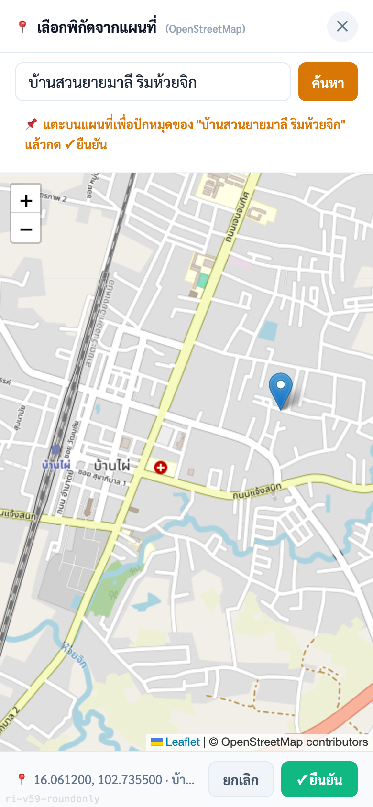
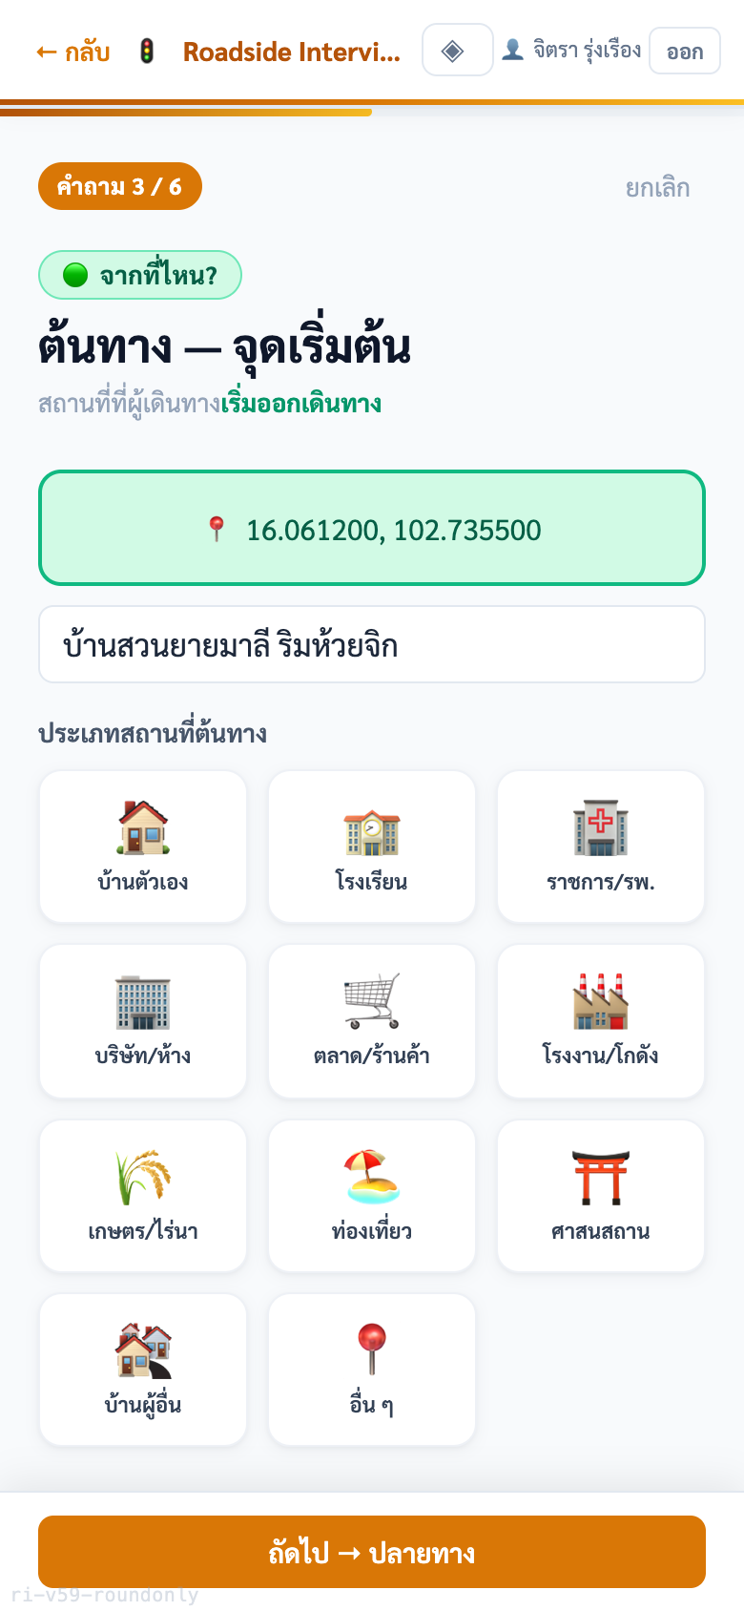
หาสถานที่
ขั้นที่ 20–22 จาก 35
ปักหมุด แล้วแตะ “ยืนยัน”
หมุดไม่ต้องเป๊ะ 100% — ขอให้อยู่ในบริเวณที่ถูกต้อง
แตะบนแผนที่ 1 ครั้ง → หมุดสีฟ้าจะปรากฏ
กลับมาที่คำถาม — พิกัดขึ้นแล้ว
20
ตัวเลขพิกัดขึ้นด้านล่างซ้าย = ปักสำเร็จแล้ว
22
แถบเปลี่ยนเป็นสีเขียวและมีตัวเลขพิกัด = เรียบร้อย
22
21
แตะปุ่มเขียว “ยืนยัน” เพื่อจบ
ชื่อสถานที่จะถูกเติมให้อัตโนมัติ
แตะผิดที่ก็แตะใหม่ได้ หมุดจะย้ายตาม
ปลายทางก็ทำแบบเดียวกันทุกอย่าง
20
21
คู่มือผู้สำรวจ — Roadside Interview · บ้านไผ่
12

Slide 13
หาสถานที่
ขั้นที่ 23 จาก 35
ทางออกสุดท้าย — ถ้าปักหมุดไม่ได้จริง ๆ
เช่น เจ้าของรถบอกไม่ได้ว่าอยู่ตรงไหน หรือรถรีบไปมาก
พิมพ์ชื่อลง “ช่องชื่อสถานที่” แล้วไปต่อ
แล้วต้องกลับมาแก้เมื่อไหร่?
23
พิมพ์ชื่อสถานที่เท่าที่รู้ลงในช่องนี้ แล้วกดถัดไป
ทันทีที่ว่าง
!
ระหว่างรอรถคันถัดไป เปิดระเบียนนั้นแล้วปักหมุดให้เรียบร้อย
23
แอปยอมให้ไปคำถามถัดไปได้ ถึงจะยังไม่มีหมุด
พิมพ์ให้ละเอียดที่สุด เช่น “บ้านหลังวัดโพธิ์ชัย ซอย 3”
อย่าพิมพ์ว่า “ไม่รู้” หรือ “-” เพราะจะกลับมาแก้ไม่ถูก
ก่อนเลิกงานทุกวัน
!
เปิดหน้าจุดสำรวจ แตะ “ดูเฉพาะที่ยังไม่ครบ” แล้วไล่แก้ให้หมด
ถ้าจำไม่ได้แล้ว
!
บอกพี่เลี้ยงทันที อย่าเดามั่ว — เดาผิดแย่กว่าไม่มีข้อมูล
ระเบียนนี้จะกลายเป็นสีส้มทันที
ไม่มีหมุด = ข้อมูลคันนั้นใช้วิเคราะห์ไม่ได้เลย
คู่มือผู้สำรวจ — Roadside Interview · บ้านไผ่
13

Slide 14
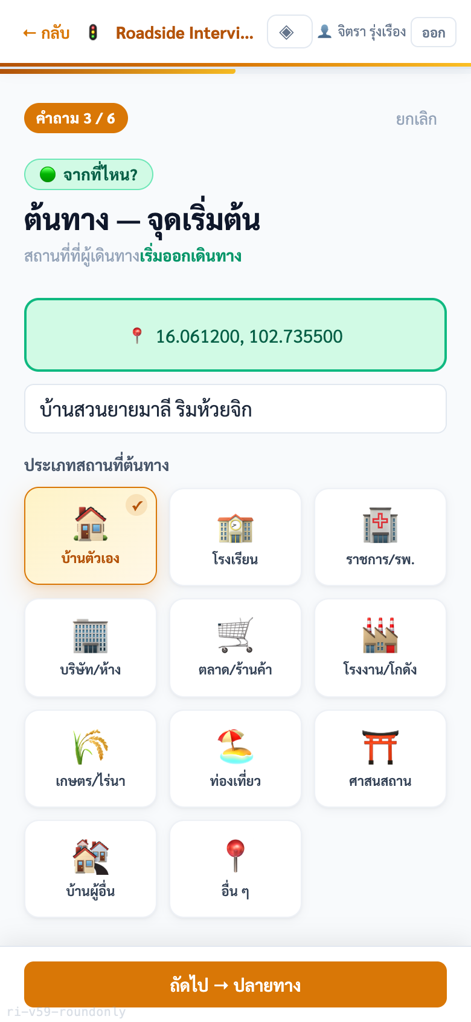
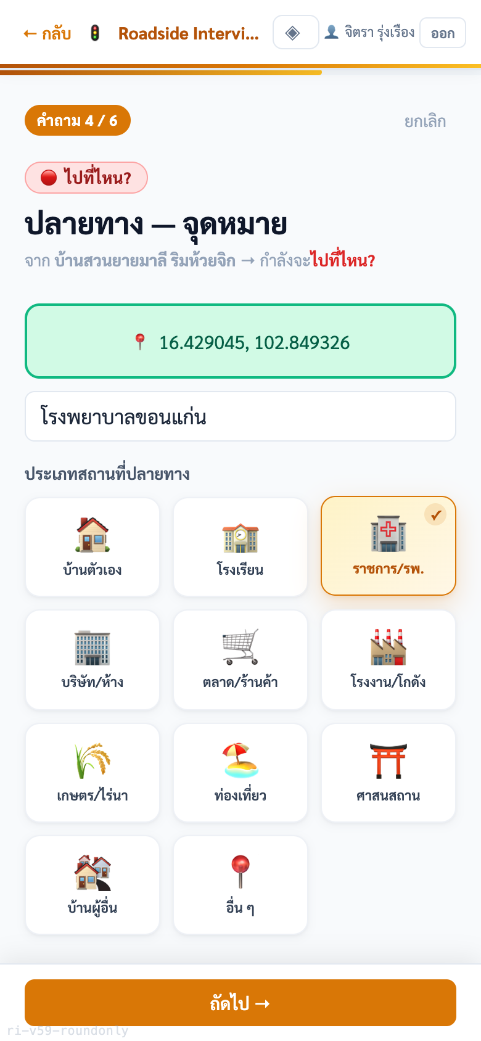
ตอบคำถาม
ขั้นที่ 24–25 จาก 35
เลือกประเภทสถานที่ แล้วทำปลายทางแบบเดียวกัน
ปลายทาง = ที่ที่เขา “กำลังจะไป”
ต้นทางเป็นสถานที่แบบไหน?
ปลายทาง — ทำเหมือนต้นทางทุกอย่าง
24
แตะรูปที่ตรงกับสถานที่ต้นทาง
25
เปิดแผนที่ → ค้นหา → เลือก → ยืนยัน แล้วเลือกประเภทสถานที่
25
เช่น บ้านตัวเอง / โรงเรียน / โรงพยาบาล / ตลาด
ถ้าไม่มีอันไหนตรงเลย แตะ “อื่น ๆ” แล้วพิมพ์เอง
หัวข้อสีแดง = ปลายทาง · สีเขียว = ต้นทาง
24
คู่มือผู้สำรวจ — Roadside Interview · บ้านไผ่
14

Slide 15
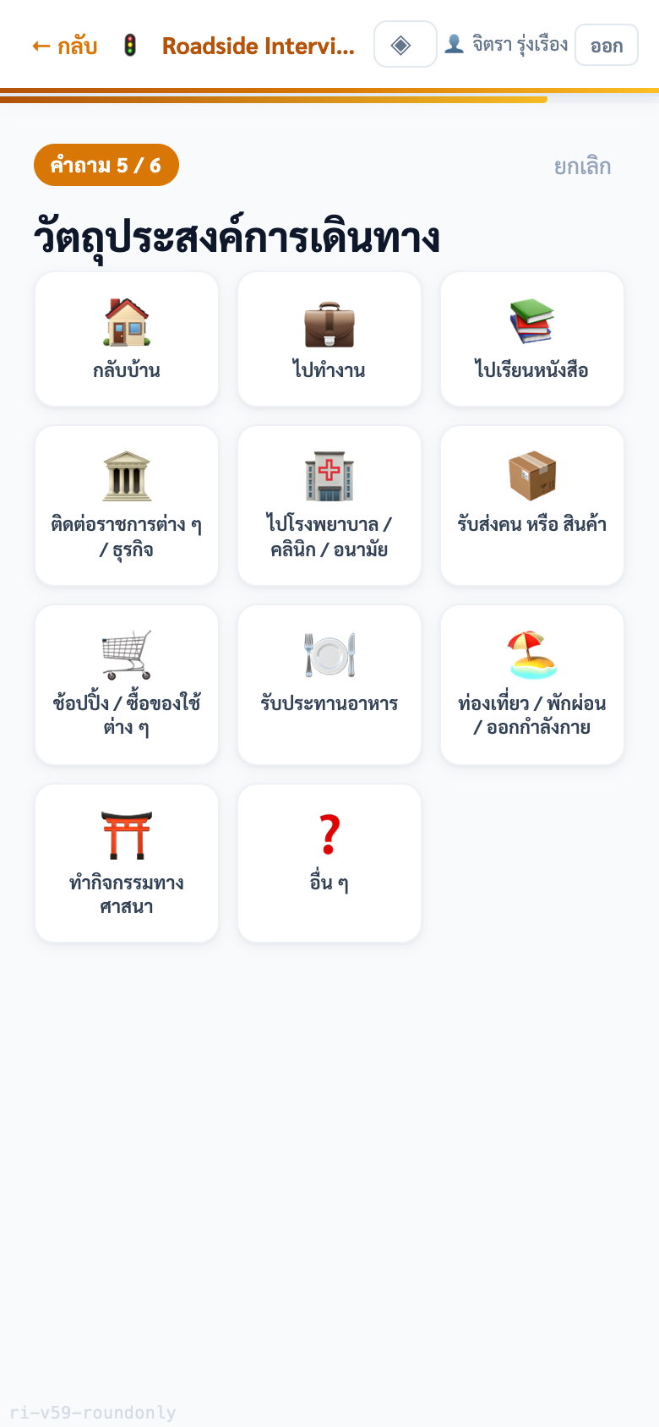
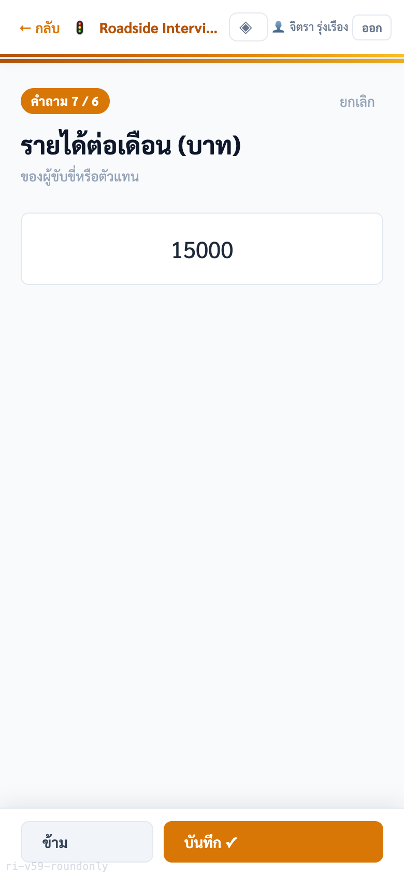
ตอบคำถาม
ขั้นที่ 26–28 จาก 35
วัตถุประสงค์ และรายได้ แล้วกดบันทึก
สองคำถามสุดท้ายของรถคันนี้
เขาเดินทางไปทำอะไร?
รายได้ต่อเดือน แล้วบันทึก
26
แตะรูปที่ตรงกับสิ่งที่เขากำลังจะไปทำ
27
พิมพ์รายได้ต่อเดือน — ถ้าเขาไม่อยากบอก แตะ “ข้าม” ได้เลย
26
27
ถามตรง ๆ ว่า “ตอนนี้กำลังจะไปทำอะไรครับ/คะ”
เลือกให้สอดคล้องกับปลายทาง เช่น ไปโรงพยาบาล → “ไปโรงพยาบาล”
28
แตะปุ่มส้ม “บันทึก ✓” เป็นอันจบหนึ่งคัน
ไม่ต้องคะยั้นคะยอ ถ้าเขาไม่สะดวกตอบ
28
คู่มือผู้สำรวจ — Roadside Interview · บ้านไผ่
15

Slide 16
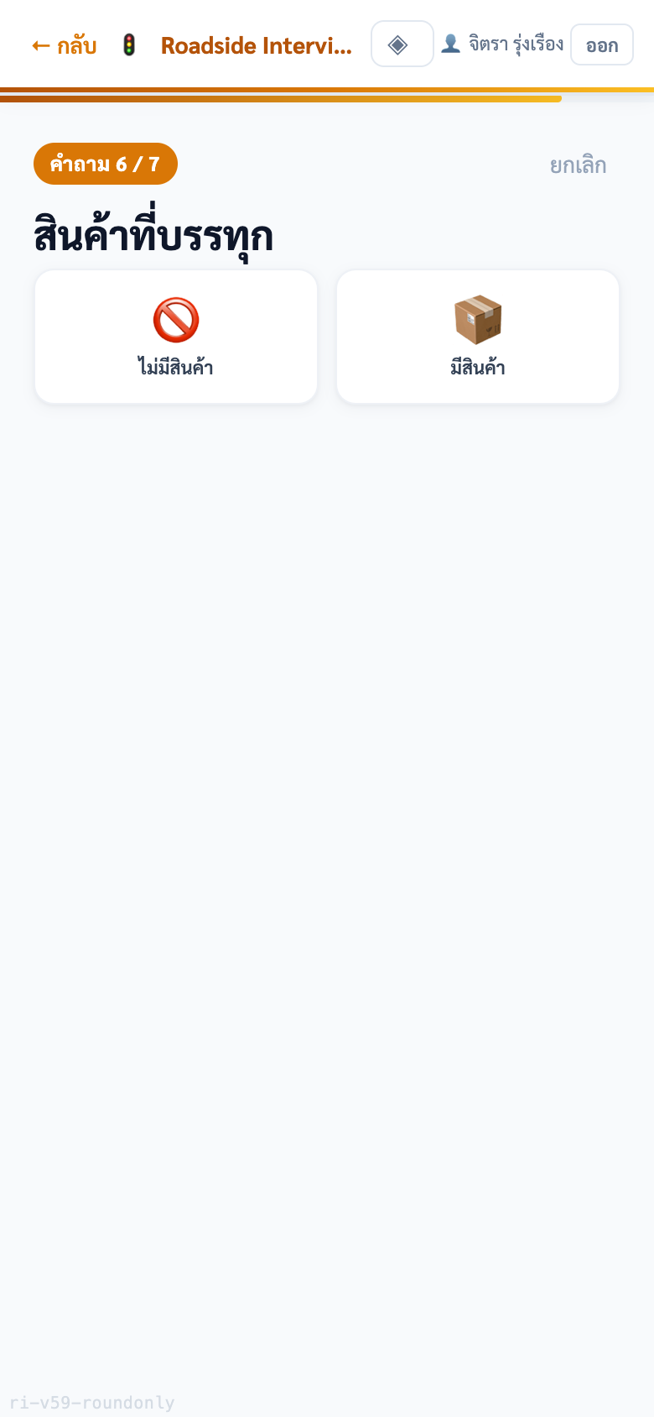
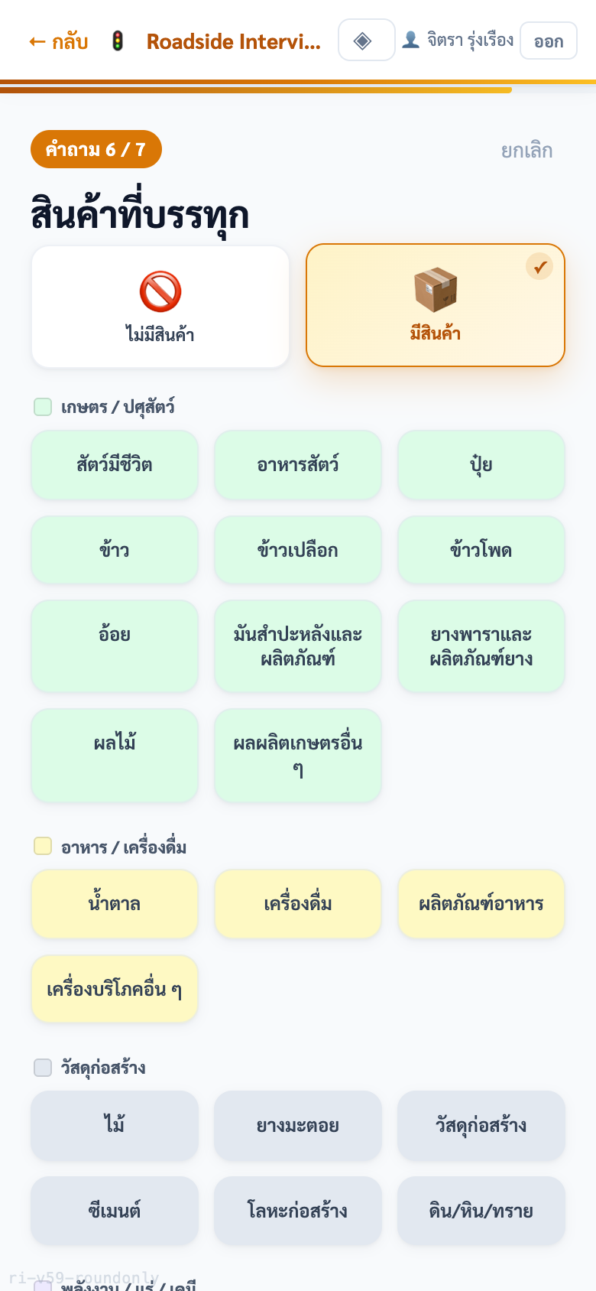
ตอบคำถาม
ขั้นที่ 29–30 จาก 35
ถ้าเป็นรถบรรทุก จะมีคำถามเพิ่ม
รถบรรทุกทุกคันต้องตอบเรื่องสินค้า ห้ามข้าม
คันนี้บรรทุกสินค้ามาหรือเปล่า?
เลือกชนิดสินค้า + ใส่น้ำหนัก
29
29
แตะ “ไม่มีสินค้า” หรือ “มีสินค้า”
30
แตะชนิดสินค้าที่บรรทุกมา
30
รถเปล่า → แตะ “ไม่มีสินค้า” แล้วไปต่อได้เลย
สินค้าถูกแบ่งเป็นกลุ่มตามสีพื้น หาได้เร็วขึ้น
เลื่อนลงจนสุดจะมีช่องกรอกน้ำหนัก (กิโลกรัม) — ถามคนขับได้เลย
ไม่ตอบเรื่องสินค้า = ระเบียนขึ้นแดง
คู่มือผู้สำรวจ — Roadside Interview · บ้านไผ่
16

Slide 17
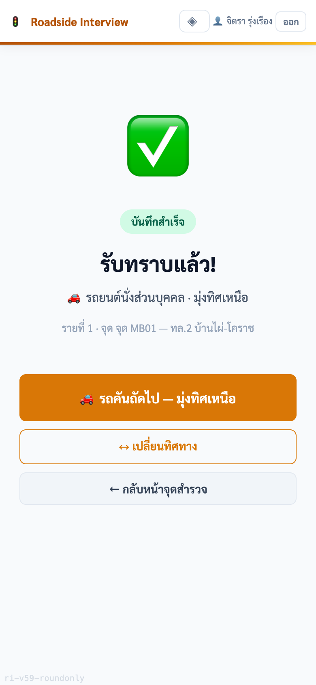
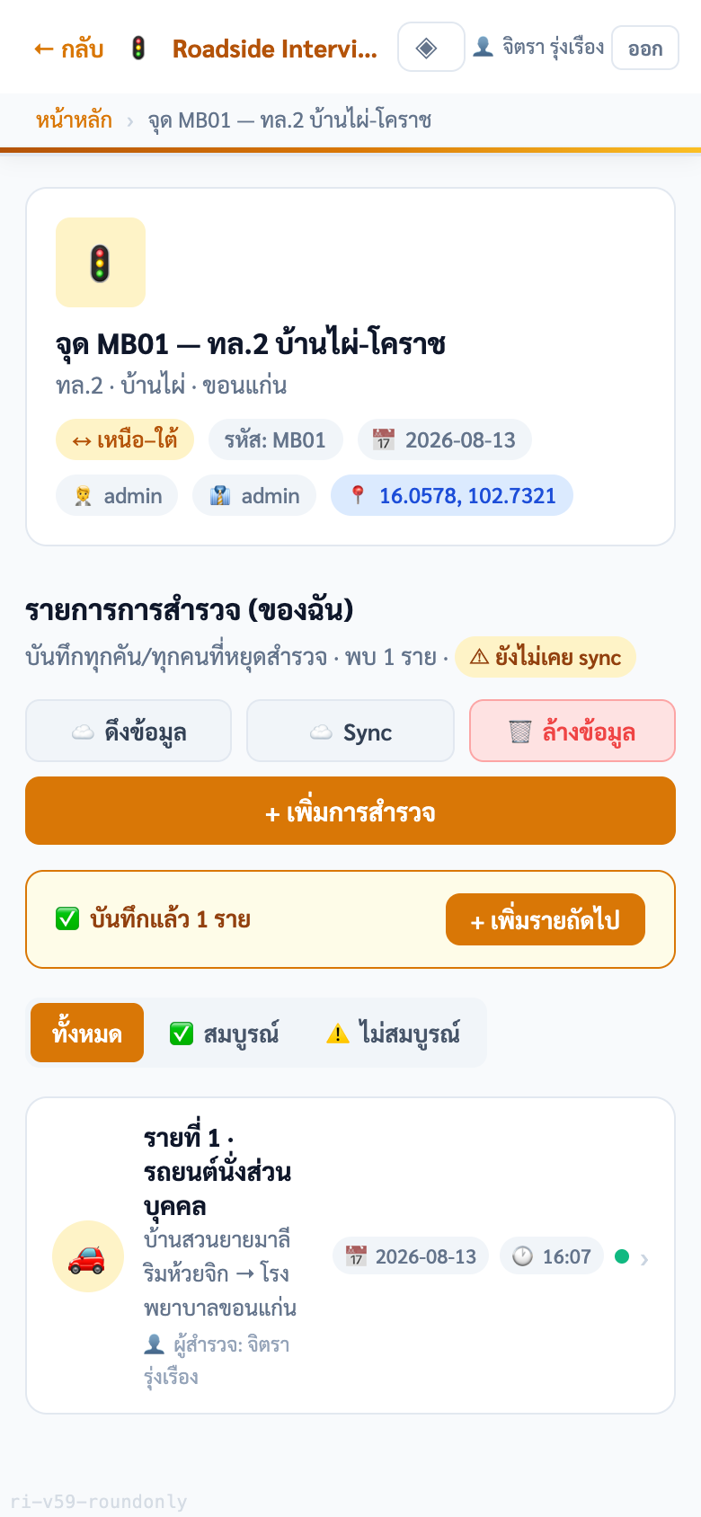
ตอบคำถาม
ขั้นที่ 31–32 จาก 35
บันทึกสำเร็จ แล้วไปคันถัดไป
ทำวนแบบนี้ไปเรื่อย ๆ จนหมดเวลา
เห็นเครื่องหมายถูกสีเขียว = บันทึกแล้ว
รายการที่บันทึกจะมาอยู่ในหน้าจุดสำรวจ
31
แตะ “รถคันถัดไป” เพื่อเริ่มคันใหม่ทันที
32
อ่านได้ว่า รายที่เท่าไหร่ · ประเภทรถ · ต้นทาง → ปลายทาง
ไม่ต้องเลือกทิศใหม่ แอปจำไว้ให้แล้ว
ถ้าจะย้ายไปยืนอีกฝั่ง แตะ “เปลี่ยนทิศทาง”
ดูจุดกลม ๆ ทางขวาของแต่ละรายการ — หน้าถัดไปอธิบายว่าแปลว่าอะไร
31
32
คู่มือผู้สำรวจ — Roadside Interview · บ้านไผ่
17

Slide 18
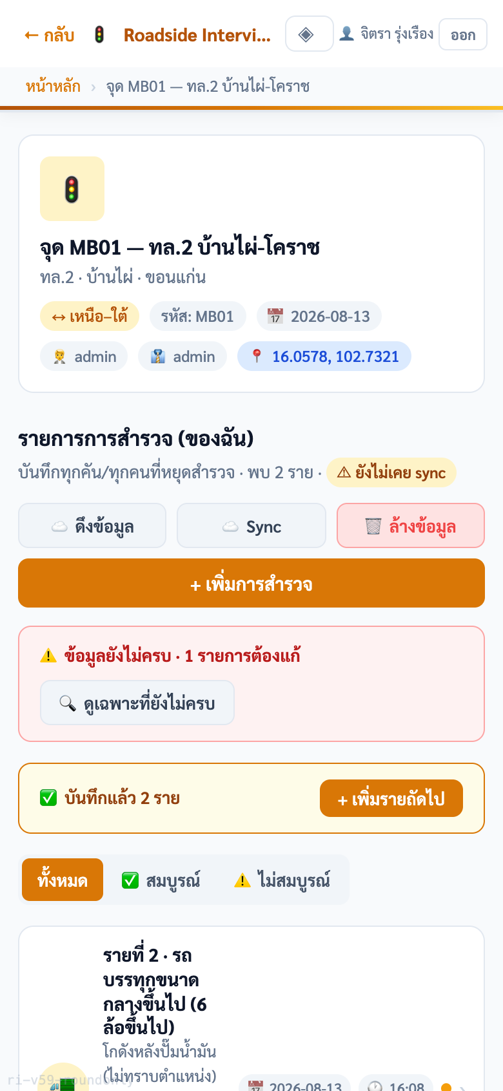
ตรวจสถานะ
ขั้นที่ 33–34 จาก 35
อ่านสถานะให้เป็น — แบบไหนผ่าน แบบไหนต้องแก้
ดูก่อนเลิกงานทุกวัน ให้เหลือแต่จุดเขียว
จุดเขียว
กรอกครบทุกช่อง ไม่ต้องทำอะไรอีก
หน้าจุดสำรวจจะบอกทุกอย่าง
ผ่านแล้ว
33
แถบชมพูบอกจำนวนรายการที่ต้องแก้
จุดส้ม
ยังขาดอะไรบางอย่าง ต้องกลับมาแก้
ยังไม่ผ่าน
34
แต่ละรายการมีจุดสีบอกสถานะของตัวเอง
ข้อความสีใต้ชื่อรายการ บอกว่าขาดอะไร
ต้องแก้
ควรแก้
33
ขาดของสำคัญ — ข้อมูลคันนี้ใช้ไม่ได้
ยังใช้ได้ แต่ควรเติมให้ครบ
ไม่มีพิกัดต้นทาง หรือปลายทาง
ไม่ได้เลือกประเภทรถ
ไม่ได้เลือกวัตถุประสงค์
รถบรรทุกไม่ตอบเรื่องสินค้า
ไม่ได้ใส่จำนวนคนในรถ
ไม่มีชื่อสถานที่
ไม่ได้เลือกประเภทสถานที่
34
แตะ “ดูเฉพาะที่ยังไม่ครบ” เพื่อกรองเฉพาะที่ต้องแก้
คู่มือผู้สำรวจ — Roadside Interview · บ้านไผ่
18

Slide 19
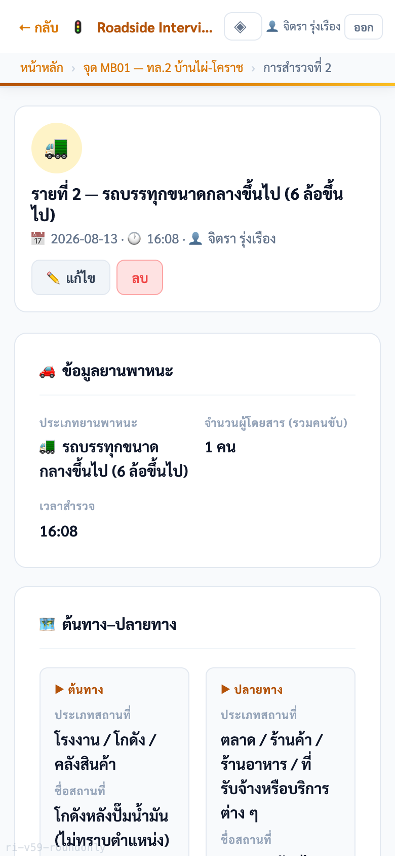
ตรวจสถานะ
ขั้นที่ 35 จาก 35
วิธีกลับมาแก้ระเบียนที่ยังไม่ครบ
ทำได้ตลอด ไม่ต้องกลัว แก้แล้วบันทึกทับได้เลย
เปิดรายการนั้นขึ้นมา
ที่เจอบ่อยที่สุด และวิธีแก้
ไม่มีพิกัดต้นทาง / ปลายทาง
35
แตะ “แก้ไข” เพื่อเปิดฟอร์มกรอกเพิ่ม
→ เปิดแผนที่ ค้นหาหรือปักหมุด แล้วยืนยัน
35
หน้านี้แสดงทุกอย่างที่กรอกไว้ เลื่อนดูได้
ช่องที่ยังว่างจะขึ้นเป็นขีด “—” ให้เห็นชัด
ไม่ได้เลือกประเภทสถานที่
→ แตะรูปให้ตรงกับสถานที่นั้น
ไม่ได้ใส่จำนวนคนในรถ
→ ใส่จำนวนคนที่นั่งมาทั้งหมด รวมคนขับ
ห้ามลบทิ้งแล้วกรอกใหม่ — แก้ของเดิมเสมอ
รถบรรทุกไม่ตอบเรื่องสินค้า
→ เลือกมี/ไม่มีสินค้า ถ้ามีให้เลือกชนิด + น้ำหนัก
แก้เสร็จแล้วจุดจะเปลี่ยนเป็นสีเขียวเอง ไม่ต้องแจ้งใคร
คู่มือผู้สำรวจ — Roadside Interview · บ้านไผ่
19

Slide 20
ก่อนเลิกงานทุกวัน — เช็ค 4 ข้อนี้
ใช้เวลาไม่ถึง 5 นาที แต่ช่วยให้งานทั้งวันไม่เสียเปล่า
เปิดหน้าจุดสำรวจของตัวเอง
ดูว่ามีแถบชมพู “ข้อมูลยังไม่ครบ” ขึ้นหรือเปล่า
แตะ “ดูเฉพาะที่ยังไม่ครบ”
แล้วไล่แก้ให้ครบทุกรายการ
ดูให้เหลือแต่จุดเขียว
ถ้ายังมีจุดส้มค้าง แปลว่ายังไม่เสร็จ
แตะ “Sync” ตอนมีอินเทอร์เน็ต
เพื่อส่งงานทั้งวันขึ้นระบบ
ไม่แน่ใจตรงไหน ถามพี่เลี้ยงได้เสมอ — ถามดีกว่าเดา
คู่มือผู้สำรวจ — Roadside Interview · บ้านไผ่
20

